Slide 1
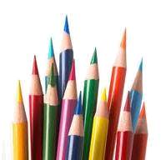
Не можешь - сделай,
Не знаешь – узнай,
Пробуй,
Ищи,
Свершай и достигай
Чтоб жизнь твоя стала песней.

Slide 2
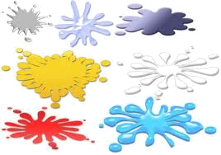
Жанры
изобразительного
искусства.

Slide 3
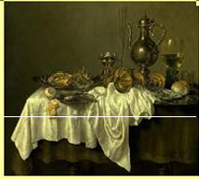
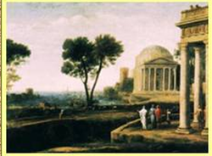
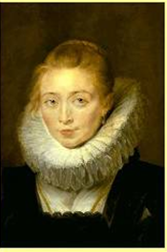
1.
ПЕЙЗАЖ
3.
НАТЮРМОРТ
ПОРТРЕТ
2.

Slide 4
ПЕЙЗАЖ
ПОРТРЕТ
ИСТОРИЧЕС КИЙ ЖАНР
Жанры ИЗО
НАТЮРМОРТ
БАТАЛЬНЫЙ ЖАНР
АНИМАЛИСТИЧЕС КИЙ ЖАНР
БЫТОВОЙ ЖАНР

Slide 5
П.Учелло.
Битва.
Т. Жерико
Конный офицер.
В. Суриков. Покорение Сибири.

Slide 6
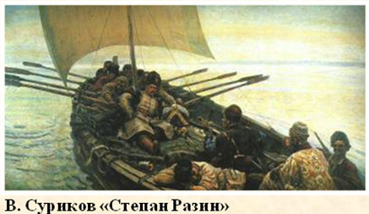
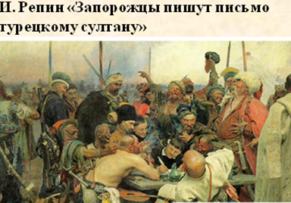

Slide 8
Изображение сцен военной жизни.
Батальный жанр -
Исторический жанр -
Изображение исторических сцен.
Изображение повседневной жизни людей.
Бытовой жанр -

Slide 9
Изобразительный отдых.

Slide 10
ПРАКТИЧЕСКОЕ ЗАДАНИЕ.
Изобразите на листочках жанры изобразительного искусства.
Пейзаж | Натюрморт | Портрет
Анималистический Жанр. | Исторический жанр

Slide 11
Игра « Да.Нет.»

Slide 12
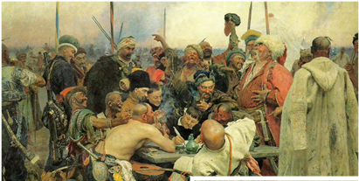
И.Репин. Запорожцы пишут
письмо к турецкому султану.
Данное произведение относится ли к пейзажу?

Slide 13
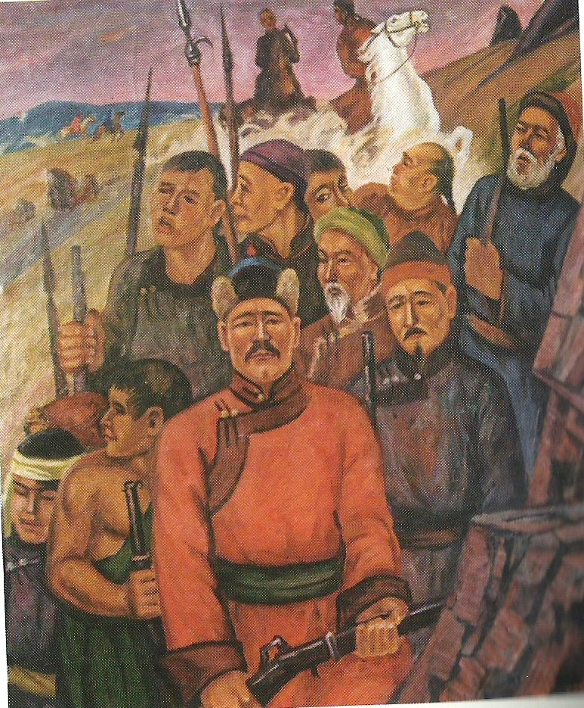
Данное произведение относится ли к портрету?
С. Сарыг-оол. 60 богатыри.

Slide 14
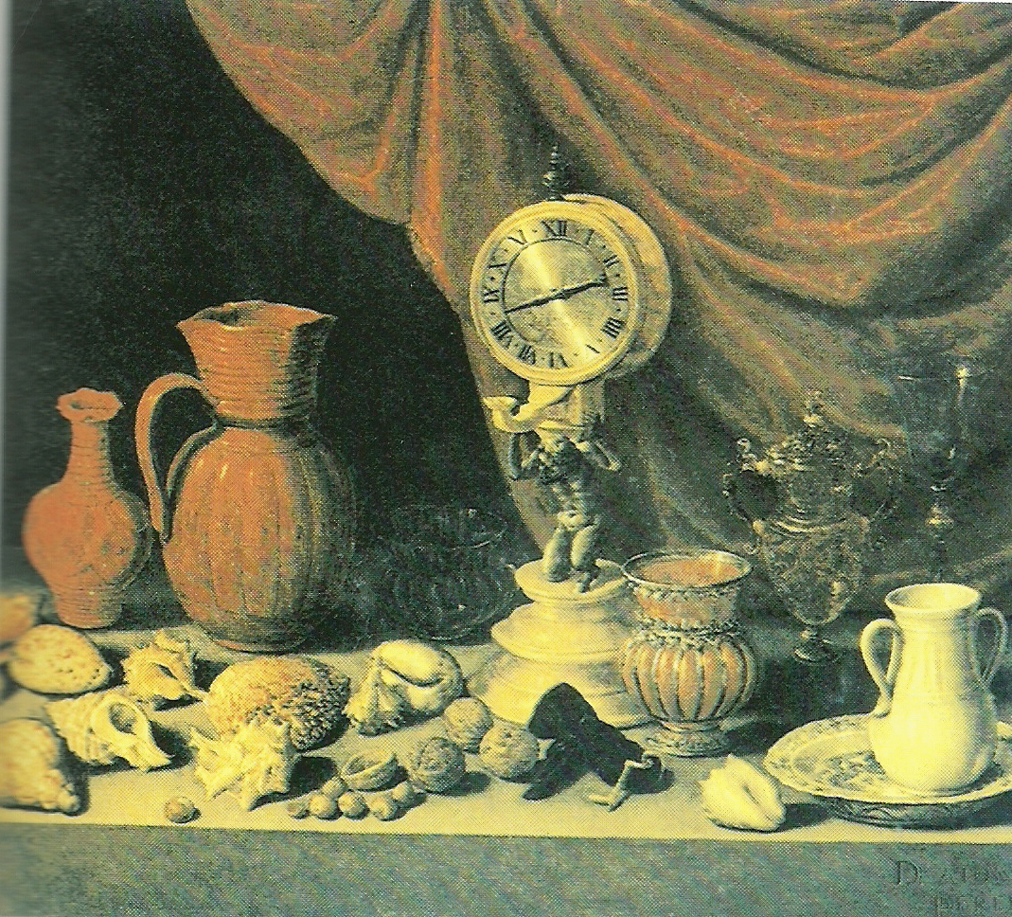
В. Суриков. Натюрморт с часами.
Это бытовой жанр?

Slide 15
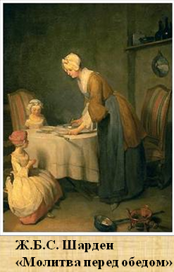
Данное произведение относится ли к портрету?

Slide 16
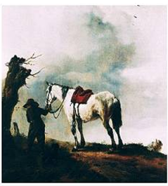
Т . Жерико. Белая лошадь.
Данное произведение относится ли к пейзажу?

Slide 17
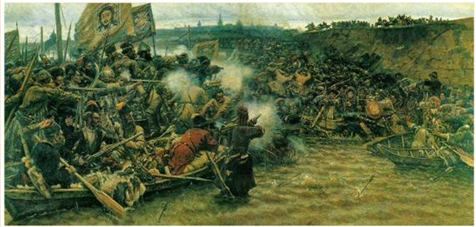
В. Суриков. Покорение Сибири Ермаком.
Можно ли отнести это произведение к батальному жанру?

Slide 18
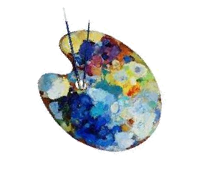
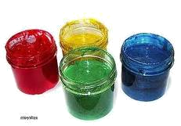
Ответьте на вопросы:
Что нового узнали на уроке?
Что было интересного ?
Что было трудного на этом уроке?

Slide 19
Домашнее задание.
1. Напишите мини- сочинение о жанрах изобразительного искусства.
2. Нарисовать рисунок относящийся к батальному и бытовому жанру.

Slide 20
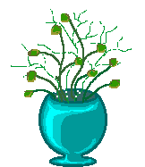

Slide 21
спасибо
за работу !

